Slide 1
РАЗРАБОТКА АЛГОРИТМА ПЕРСОНАЛИЗИРОВАННЫХ РЕКОМЕНДАЦИЙ ПО ВЫБОРУ ТИПА МАРШРУТА ДЛЯ ОНЛАЙН КАРТ

Slide 2
Постановка задачи
В приложении онлайн-карт пользователь строит маршрут, чтобы добраться из точки A в точку B;
Есть 5 способов передвижения по построенному маршруту (далее – типы маршрута): пешком, на общественном транспорте, на личном автомобиле, на велосипеде, на такси;
Пользователю в момент после построения маршрута случайным образом сразу открываются детали определенного типа маршрута. Если этот способ передвижения по построенному маршрут не подходит пользователю, то он может переключиться на другой вариант в меню выбора маршрутов;
Задача: открывать сразу тот тип маршрута, который наиболее подходит предпочтениям конкретного
пользователя, а также является наиболее подходящим в текущих условиях окружающей среды
(дорожная ситуация, погодные условия, день недели, время года и др.)
Notes:
Пользователь использует приложение онлайн карт чтобы добраться из точки A в точки B. После задания начальной и конечной точки маршрута, пользователю на выбор предлагается 5 вариантов способа передвижения вдоль построенного маршрута: общественный транспорт, автомобиль, пешеходный маршрут, такси, велосипедный маршрут. При этом, пользователю сразу открываются детали случайного типа маршрута. Если пользователя не устаививает предложенный ему сразу вариант, он может переключиться на нужный ему в меню выбора типа маршрутов.

Slide 3
Варианты решения проблемы
Коллаборативная фильтрация
Традиционные алгоритмы рекомендательных систем
! Проблема “холодного старта”
! Не учитывают динамически меняющуюся ценность контента для пользователя
Рекомендации на основе контента
Гибридные алгоритмы
Решают проблему “холодного старта”
Позволяют разумно совмещать изучение новых вариантов для рекомендаций и использование старых, уже проверенных вариантов
Учитывают контекст, в рамках которого совершается запрос на получение рекомендаций
Контекстные многорукие бандиты
Notes:
Данную проблему можно сформулировать в контексте построения рекомендательной системы, где в качестве рекомендуемых объектов выступают типы маршрута. При этом, при построении такой рекомендательной системы важно учитывать индивидуальные различия в предпочтениях пользователей, то есть появляется необходимость построения системы персонализированных рекомендаций. Алгоритмы персонализированных рекомендаций помогают пользователям быстрее и эффективнее решать стоящие перед ними задачи, а, следовательно, повышают лояльность пользователей к продукту и увеличивают материальную выгоду, получаемую бизнесом.
В настоящий момент в индустрии распространены следующие алгоритмы для построения рекомендательных систем – коллоборативная фильтрация, рекомендации на основе контента и гибридные алгоритмы. Коллоборативная фильтрация учитывает оценки пользователя, чтобы определить схожесть между пользователями на основе этих оценок и выдвигает в качестве рекомендации для пользователя те товары, которые понравились похожим на него по предпочтениям пользователям. Контентная фильрация использует данные об оценкам пользователя конкретным товарам и выдвигает в качестве рекомендаций те товары, которые похожи на товары, которые раньше уже нравились пользователю. Оба предыдущих алгоритма подвержены проблеме холодного старта – когда трудным становится выдавать адекватные рекомендации для нового пользователя или нового объекта. В нашем случае может возникнуть проблема рекомендаций типов маршрутов для новых пользователей, так как известно, что аудитория современного веб сервиса постоянно меняются, каждый день в веб приложение заходит много новых пользователей,для карт также будет характерна проблема наличия большой доли пользователей с очень маленькой историей, например тех, кто заходит в карты раз в месяц или даже реже, только когда у них возникнет необходимость построить маршрут в какое-то специфическое место. Проблемы холодного старта в целом не плохо решают гибридные алгоритмы, которые совмещают в себе первые два подхода. Однако, все равно остаются некоторые проблемы, которые традиционные методы решают плохо – в радиционных методах мало вниманию удиляется профилю пользователя, хотя как подсказывает здравый смысл, можно сделать рекомендации точнее, если учитывать пол и возраст пользователя, социальный статус и место проживания. Также, традицинные алгоритмы считают ответы от пользователей статическими, что значит, например, что один и тот же товар в разные моменты времени получает похожие оценки. Однако, это не всегда так. В случаях для онлан карт, популярность определенных типов маршрутов может изменяться по временам года, периодом дня, наличием праздничных событий, дорожной ситуации. Возникает необходимость не только выдавать рекомендации, максимизирующие долгосрочную ценность для пользователя, но и одновременно реагировать на постоянные изменения в получаемых оценках от пользователей, чтобы адаптировать алгоритм отбора таких рекомендаций. С этой задачей хорошо справляются так называемые алгоритмы многоруких бандитов. В настоящий момент существует множество различных семейств таких алгоритмов в зависимости от различных моделируемых ситуаций и подходу к решению задачи

Slide 4
Схема работы контекстного многорукого бандита
Передает агенту текущий вектор контекста
Выбирает действие
Набор векторов контекста
Среда
Агент
Обновляет ожидаемые значения награды для действий согласно полученному контексту
Возвращает награду
Набор доступных действий
Notes:
Задача многорукого бандита в терминах машинного обучения будет относится к обучению с подкреплением
Упрощенно схему работы многоруких бандитов можно описать следующей диаграммой:

Slide 5
Схема работы многорукого бандита в терминах поставленной задачи
Обозначение
Среда | Приложение онлайн карт
Агент | Алгоритм выбора типа маршрута
Набор доступных действий | Пешеходный маршрут, ОТ маршрут, такси, авто маршрут, велосипедный маршрут
Контекст | Соц.дем пользователя, характеристики окружающей среды
Действие | Клик в навигацию по предложенному типу маршрута
Награда | 1 – если был клик, 0 - иначе

Slide 6
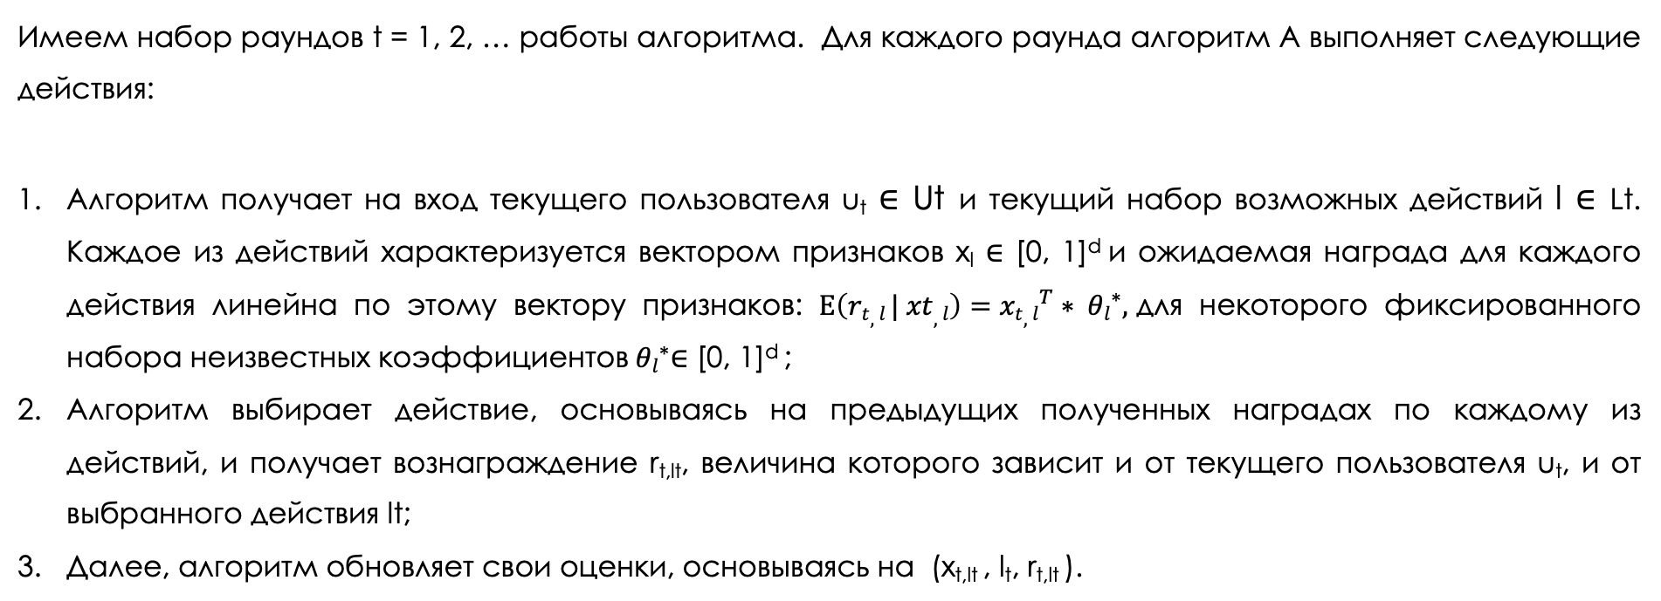
Математическая формулировка проблемы
Имеем набор раундов t = 1, 2, … работы алгоритма. Для каждого раунда алгоритм A выполняет следующие действия:
Алгоритм получает на вход текущего пользователя u_{t} $∈$ Ut и текущий набор возможных действий l $∈$ Lt. Каждое из действий характеризуется вектором признаков x_{l} ∈ [0, 1]^{d} и ожидаемая награда для каждого действия линейна по этому вектору признаков: $Ε\left(rt,l | xt,l\right)={xt,l}^{T}∗ {θl}^{∗},$для некоторого фиксированного набора неизвестных коэффициентов${ θl}^{∗}$∈ [0, 1]^{d} ;
Алгоритм выбирает действие, основываясь на предыдущих полученных наградах по каждому из действий, и получает вознаграждение r_{t,lt}, величина которого зависит и от текущего пользователя u_{t}, и от выбранного действия lt;
Далее, алгоритм обновляет свои оценки, основываясь на (x_{t,lt} , l_{t}, r_{t,lt} ).

Slide 7
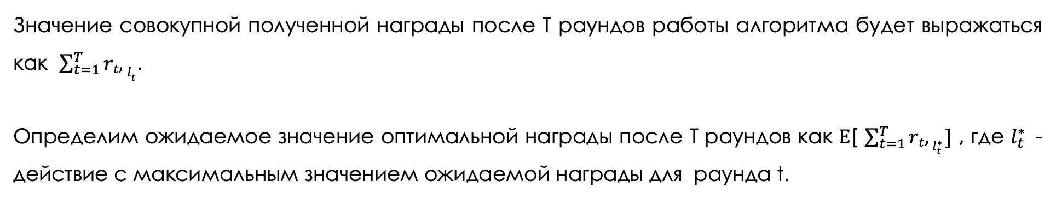

Математическая формулировка проблемы
Значение совокупной полученной награды после T раундов работы алгоритма будет выражаться как $\sum_{t=1}^{T}{rt,l_{t}^{ }}$.
Определим ожидаемое значение оптимальной награды после T раундов как $Ε$[ $\sum_{t=1}^{T}{rt,l_{t}^{∗ }]}$ , где $l_{t}^{∗ }$ - действие с максимальным значением ожидаемой награды для раунда t.
Ожидаемое значение совокупных потерь после T раундов работы алгоритма будет определяться как $ℛA$(T) =$Ε$[ $\sum_{t=1}^{T}{rt,l_{t}^{∗ }]} − Ε$[ $\sum_{t=1}^{T}{rt,l_{t}^{ }]}$ , где $l_{t}^{∗ }$ - действие с максимальным значением ожидаемой награды для раунда t, $l_{t}$- вариант, предложенный алгоритмом для раунда t.
Notes:
Для решения задачи необходимо подобрать такой алгоритм, который бы максимизировал значение ожидаемой совокупной награды. Аналогично мы можем искать такой алгоритм, который бы минимизировал совокупное значение ожидаемых потерь

Slide 8
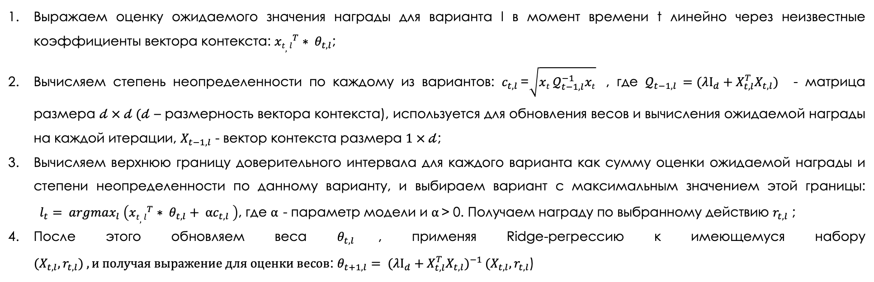
Стратегия решения поставленной задачи. LinUCB алгоритм¹
Выражаем оценку ожидаемого значения награды для варианта l в момент времени t линейно через неизвестные коэффициенты вектора контекста: ${xt, l}^{T}∗ θ_{t,l}$;
Вычисляем степень неопределенности по каждому из вариантов: $c_{t,l}$=$\sqrt{xt 𝒬_{t−1,l}^{−1}xt}$ , где $𝒬_{t−1, l }=(λΙ_{d}+X_{t,l}^{T}X_{t,l})$ - матрица размера $𝒹 × 𝒹 (𝒹$ – размерность вектора контекста), используется для обновления весов и вычисления ожидаемой награды на каждой итерации, $X_{t−1, l}$ - вектор контекста размера $1 × 𝒹$;
Вычисляем верхнюю границу доверительного интервала для каждого варианта как сумму оценки ожидаемой награды и степени неопределенности по данному варианту, и выбираем вариант с максимальным значением этой границы: $l_{t}= {argmax}_{l} \left({xt, l}^{T}∗ θ_{t,l}+ αc_{t,l} \right)$, где $α$ - параметр модели и $α$ > 0. Получаем награду по выбранному действию $r_{t,l}$ ;
После этого обновляем веса $θ_{t,l}$, применяя Ridge-регрессию к имеющемуся набору ${(X}_{t,l},r_{t,l}) , и получая выражение для оценки весов$: ${θ_{t+1,l}= (λΙ_{d}+X_{t,l}^{T}X_{t,l})}^{−1 }(X_{t,l},r_{t,l}$)
1. Lihong Li, Wei Chu, John Langford, and Robert E. Schapire. A contextual-bandit approach to personalized news article recommendation. In Proceedings of the 19th International Conference on World Wide Web (WWW), 2010
Notes:
Все алгоритмы многоруких бандитов можно разделить на классы, где в каждом классе в основе лежит определенный базовый алгоритм. Также алгоритмы можно дальше поделить в зависимости от различных предпоссылок, которые используются для решения задачи. Вначале мы рассмотрим бандитов, которые в своей основе используют линейные методы для решения задачи, далее будут рассмотрены алгоритмы, использующие нелинейные методы. В качестве предпосылок будут рассмотрены ситуации, когда фактические награды доступны только для выбранного варианта и когда для всех вариантов, вне зависимости от того, были ли они выбраны или нет. Также будут рассмотрены ситуации, когда предпочтения пользователей меняются с течением времени, и когда – нет.
Далее, после фиксации базового алгоритма, для решения поставленной задачи существует множество различных стратегий, которые могут применяться к различным базовым алгоритмам многоруких бандитов в зависимости от ситуации и поставленных целей. Одна из наиболее распространенных стратегий – это стратегия определения верхней границы доверительного интервала для выбранного параметра, с целью принятия решения по выбору варианта. Кратко такую стратегию называют UCB стратегия. Она позволяет разумно балансировать исследование новых вариантов, через выражение степени неопределенности по ним, и выбор старых через оценку средней ожидаемой награды по каждому из вариантов. Степень неопределенности выражает количество информации, которое нам известно по данному варианту до сих пор, и уменьшается, как только мы собираем больше дополнительной информации по варианту. Таким образом, мы каждый раз выбираем вариант либо с наиболее высокой ожидаемой наградой, либо вариант, по которому на текущий момент у нас меньше всего информации. Алгоритм LinUCb разработанный группой авторов в 2010-2011 строит верхнюю границу доверительного интервала для коэффициентов вектора контекста (в отличие от обычного алгоритма UCB, где доверительный интервал строится для значения ожидаемой награды). Для вычисления оценки весов в модели используется ridge-регрессия по данным контекста и полученных наград (с параметром регуляризации = 1). Для каждого варианта используется свой вектор оценки коэффициентов. В модели присутствует всего лишь один параметр – alpha, значение которого можно подобрать через grid-search (Параметр отвечает за степень, с которой мы будем исследовать новые варианты). Сложность вычислений данного алгоритма линейно возрастает с увеличением количества вариантов и самое большее кубически выражается от размерности вектора контекста. Верхняя оценка для значения совокупных потерь - о-большое от квадратного корня размерности вектора коэффициентов умноженным на количество раундов работы алгоритма.

Slide 9
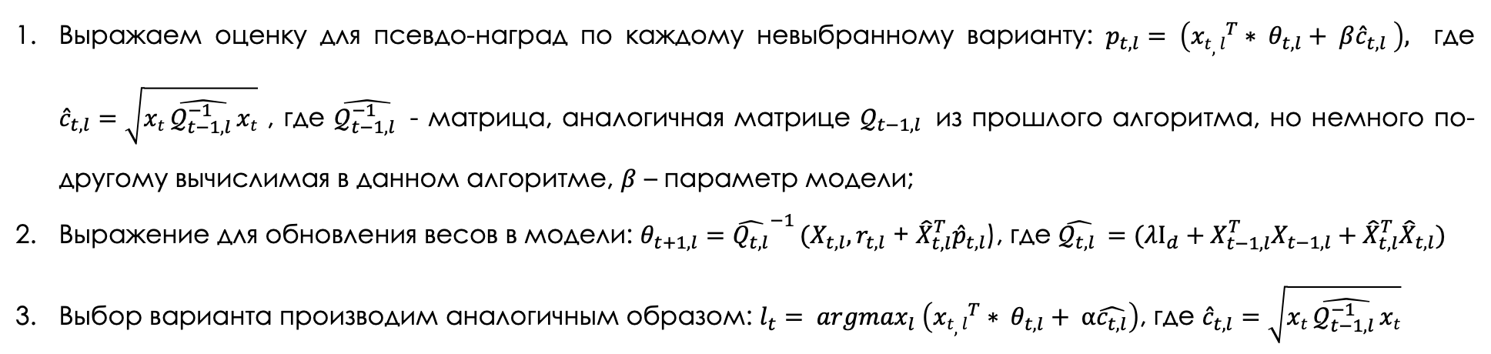
Стратегия решения поставленной задачи. LinPRUCB алгоритм
Выражаем оценку для псевдо-наград по каждому невыбранному варианту: $p_{t,l}= \left({xt, l}^{T}∗ θ_{t,l}+ β{\hat{c}}_{t,l} \right),$ где ${\hat{c}}_{t,l}=\sqrt{xt \hat{𝒬_{t−1,l }^{−1}}xt}$ , где $\hat{𝒬_{t−1,l }^{−1}}$ - матрица, аналогичная матрице $𝒬_{t−1, l }$ из прошлого алгоритма, но немного по-другому вычислимая в данном алгоритме, $β$ – параметр модели;
Выражение для обновления весов в модели: ${θ_{t+1,l}=\hat{Q_{t,l}}}^{−1 }(X_{t,l},r_{t,l}$ + ${\hat{X}}_{t,l}^{T}{\hat{p}}_{t,l}$), где $\hat{𝒬_{t, l }}=(λΙ_{d}+X_{t−1,l}^{T}X_{t−1,l}+{\hat{X}}_{t,l}^{T}{\hat{X}}_{t,l})$
Выбор варианта производим аналогичным образом: $l_{t}= {argmax}_{l} \left({xt, l}^{T}∗ θ_{t,l}+ α\hat{c_{t,l}}\right)$, где ${\hat{c}}_{t,l}=\sqrt{xt \hat{𝒬_{t−1,l }^{−1}}xt}$
2. Ku-Chun Chou, Hsuan-Tien Lin, Chao-Kai Chiang, and Chi-Jen Lu. 2014. Pseudo-reward Algorithms for Contextual Bandits with Linear Payoff Functions.. In ACML
Notes:
Особенностью LinUCB алгоритма является то, что значения весов в модели обновляется только для действия, которое было выбрано в текущем раунде. То есть, моделируется ситуация, когда мы получаем знания о выигрыше только для действия, которое мы выбираем. Но в текущей задаче, такое предположение не совсем верно – на практике мы имеем фиксированное количество вариантов типа маршрута, более того, в каждом моменте t пользователь имеет доступ ко всем вариантам. То есть, можно предположить, что делая выбор в пользу одного типа маршрута, пользователь также неявно выражает свое отношение к другим типам,который в момент выбора были также представлены на экране. Это наводит на мысль о том, что не используя данную информацию, мы можем потерять некоторое ценное знание по отношению пользователя к другим типам маршрута, которые не были выбраны. Самое простое в такой ситуации – это предположить, что все варианты, которые пользователь не выбрал, просто не отвечают его предпочтениям, то есть в терминах нашей модели они бы имели значение награды = 0. Однако, все же мы не можем быть уверены в этом наверняка – возможно, пользователь просто не заметил на экране этот вариант, а если бы он его заметил, то возможно выбрал именно его. Или пользователь просто не искал другие варианты, по привычке выбирая определенный тип, но если бы он посмотрел и другие варианты, возможно,он бы поменял свое мнение и выбрал бы что то другое. В общем, появляется мысль, что мы должны построить определенную оценку ожидаемых наград для таких не выбранных вариантов. Группа исследователей в 2014 году предложила вариант алгоритма, который как раз решают данную задачу. Они называют награды по невыбранным действиям псевдо наградами, которые они также как и награду для выбранных действия модели выражают через скалярное произведение вектора весов на вектор контекста плюс выражение для неопределенности по данному варианту. Таким образом в модели теперь для каждого варианта поддерживается два набора обучающих выборок – одна для случаев, когда этот вариант был выбран, а вторая – когда не был выбран.
Далее, при обновлении весов авторы предлагают не просто добавлять выражение для псевдо наград в выражение для минимизаии, но вводят в модель механизм забывания – чтобы наиболее отдаленные значения прошлых псевдо наград не сильно влияли на обновление текущих весов коэффициентов.

Slide 10
Генерация синтетических данных. Модель пользователя
Правила генерации пользователей
Правила, формирующие предпочтения пользовательской группы к типу маршрута
Сегменты пользователей
Индивидуальные предпочтения пользователей
Notes:
Для проверки эффективности работы представленных алгоритмов, потребовалось сгенерировать такие синтетические данные, которые бы достаточно адекватно отражали реальность и содержали в себе некоторые закономерности, которые использованные алгоритмы смогли бы выучить. Схематично генерацию данных можно представить следующими независимыми блоками: сначала проивзодилось описание модели пользователя – были отобраны несколько признаков, по которым можно было бы просегментировать всех пользователей онлайн приложения. Этими признаками стали – пол, возрастная группа, уровень дохода, наличие мужа/жены, наличие собственно автомобиля. По этим признакам происходила генерация пользователей. Причем, генерация происходила по определенной логике – например, чем больше доход тем вероятнее у пользователя будет автомобиль. Чем младше пользователь, тем вероятнее он будет в более низкой доходной группе. Эти правила задавались распределением вероятности – Бернулли и равномерным с весами. Даллее для каждой группы по признакам задавались правила предпочтения этой группы к определенному типу маршрута. Предпочтения описывались при помощи нормального распределения с определенным средним и стд. Это среднее как раз и зарактеризовало предпочтения для группы. Например, у пользователей, которые имели свой автомобиль среднее для авто маршрута будет выше, чем для пользователей без автомобиля. Таким образом на выходе мы получали набор индивидуальных предпочтений пользователей к определенным типам марщрутов, причем для пользователей из одной группы по признакам эти предпочтения были схожи. Также, чтобы немного приблизить синтетические данные к реальным был введен коэффициент нерешительности пользователя. Случайным образом пользователь с устеновленной вероятностью могу попасть в группу нерешительных - у таких пользователей было более высокое стандартное отклонение в его распределении пердпочтений к типу маршрута. Либо же наоборот, пользователь мог попасть в группу убежденных пользователей, у таких наоборот очень маленькое стандартное отклонение. Эти пользователи должны отражать тех, которые почти всегда при любых условиях будут выбирать только один тип маршрута.
Далее было была введена предпоссылка,что на индивидуальные пользовательские предпочтения определенным образом влияет состояние окружающей среды. То есть,например, пользователей очень любит прохаживаться пешком до работы (разумеется если живет в пешей доступности) но в сильный мороз или непогоду предпочтет добраться на такси. Поэтому, в зависимости от состояния окружающей среды могут менять и предпочтения пользователей в конкретный момент.

Slide 11
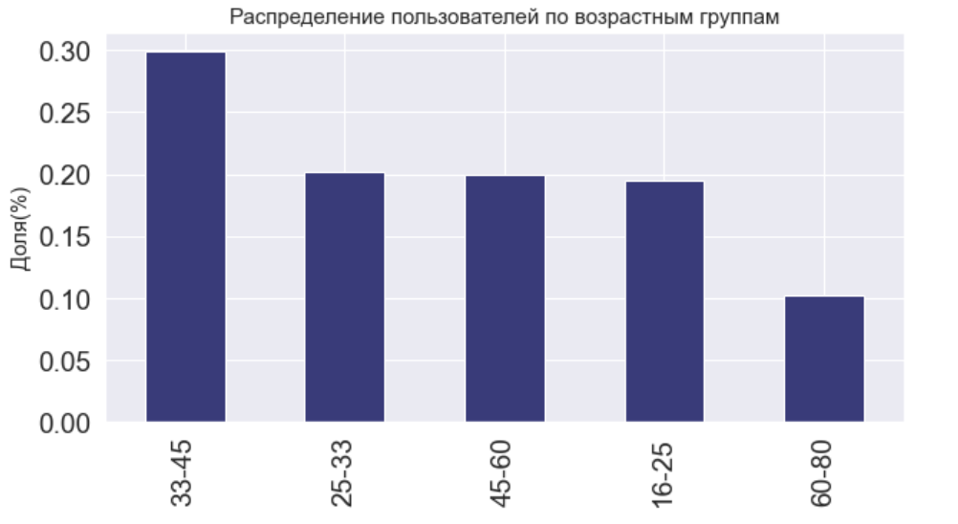
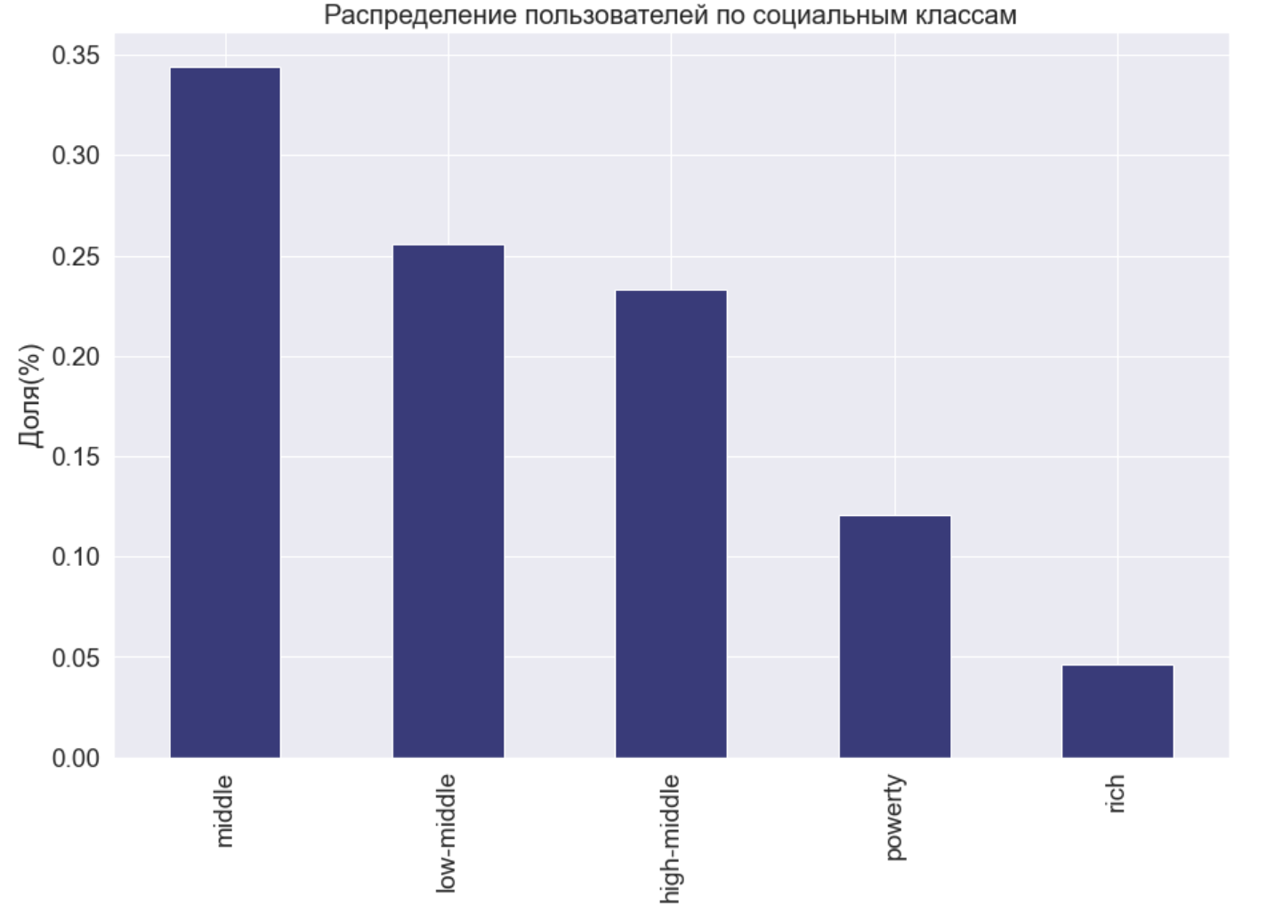
Примеры распределений некоторых признаков в сгенерированных синтетических данных

Slide 12
Генерация синтетических данных. Модель состояния окружающей среды
Правила генерации состояния окружающей среды
На основе статистических данных;
Включают температуру, количество осадков, силу ветра, балл пробок и другое;
Построение нечетких множеств на основе различных вариантов состояний окружающей среды
Отражают принадлежность конкретного значения состояния окружающей среды к нечеткому множеству;
Оперирует терминами понятными для понимания (морозная погода, сильный ветер, ураган, затор на дорогах)
Набор нечетких правил, связывающих состояние окружающей среды и предпочтительного типа маршрута
Правила, которые задают принадлежность к определенному типу маршрута на основе принадлежности к набору нечетких множеств;
Всего задано порядка 4k правил;
Notes:
Далее было оформлено описание модели окружающей среды. Эта модель включала в себя характеристику состояния погоды и пробок на момент совершения маршрутного запроса. Состояние погоды генерировалось таким образом, чтобы наиболее адекватно отображать погоду в текущее время года (время запроса тоже генерировалось автоматически случайным образом). Для этого с официальных сайтов была взята статистическая информация о количестве осадков, средней температуре, силе ветра и других погодных проявлениях и построено вероятностное распределение на основе этой статистики. Далее все конкретные значения распределялись по заданным нечетким множествам. В зависимости от своего значения, элемент может принадлежать сразу нескольким множествам одновременно. Это позволяет более гибко моделировать предпочтения пользователей, для как холодная температура для всех будет разная – для кого -то -5 уже достаточно холодно, а для кого-то нет. Далее по принадлежности этим нечетким множествам формировались правила по принадлежности к определенному типу маршрута. Например, если на улице мороз, то лучше будет выбрать транспорт для передвижения, чем идти пешком или ехать на велосипеде. Для некоторого упрощения, были заданы правила только для экстремальных случаев – эти случаи более очевидны и просты для моделирования, в то же время позволят нам воспроивзести некоторые зависимости в пользовательских предпочтения на основе состояния погоды и дороженой ситуации. Например, были заданы правила указывающие на более высокое предпочтение пешеходного маршрута в случае сильных пробок , либо на поездку на машине в случаее сильной непогоды.

Slide 13
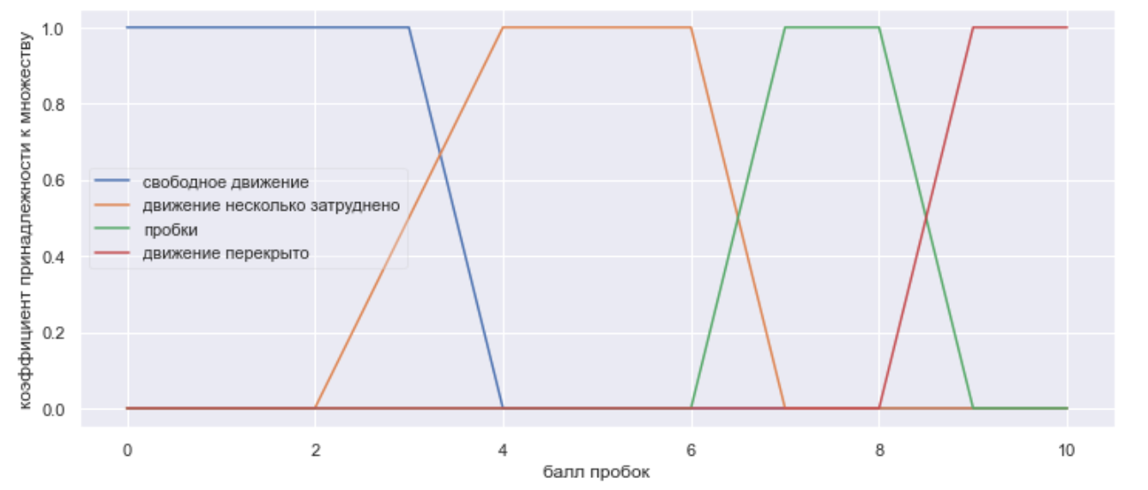
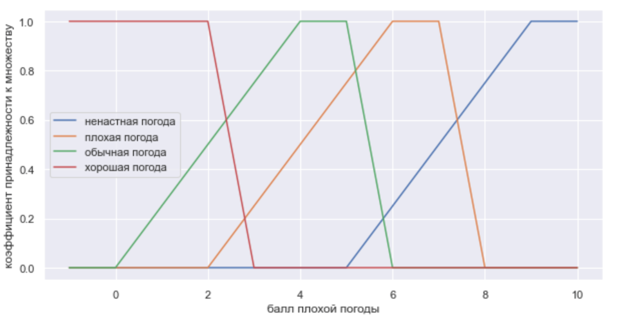
Некоторые примеры графиков получившихся нечетких множеств

Slide 14
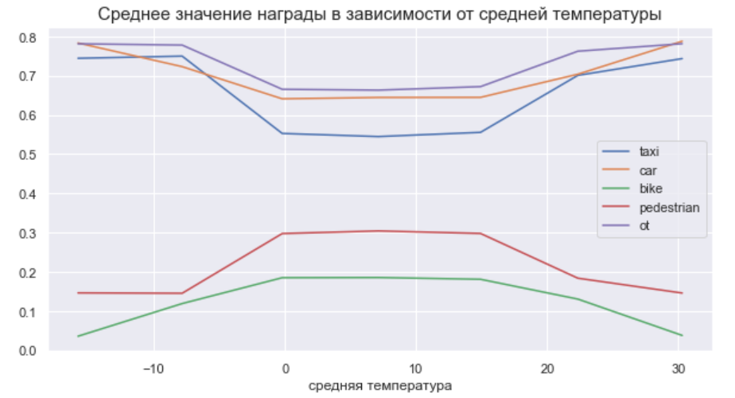
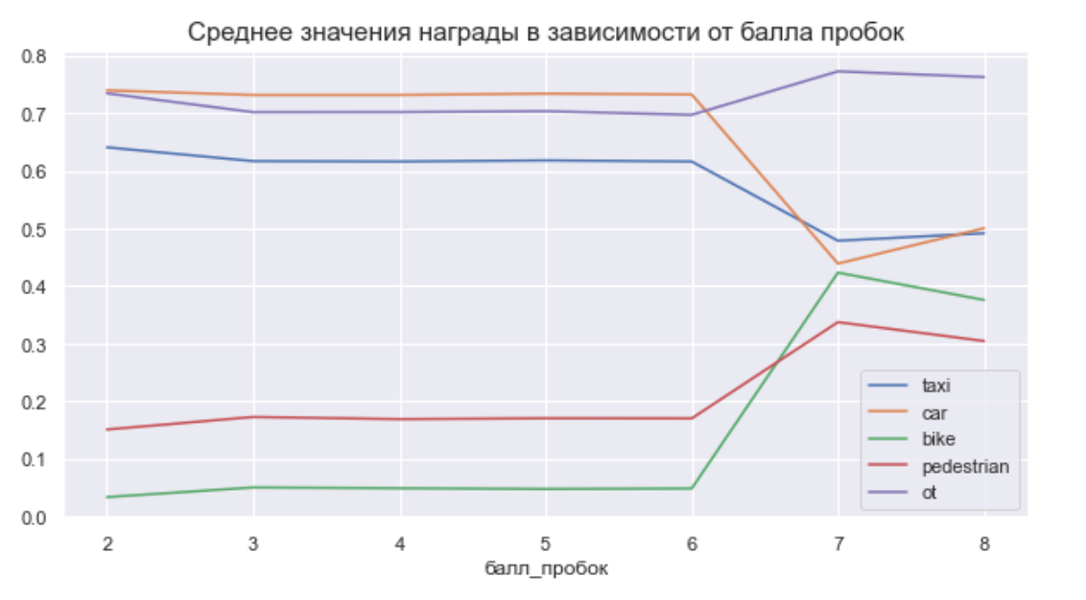
Распределение значения наград в зависимости от значения некоторых признаков

Slide 15
Формирование итоговых предпочтений пользователя на основе двух моделей
Модель пользователя (определяет предпочтения к типу маршрута на основе характеристик пользователя)
Модель окружающей среды (задает предпочтения к определенному типу маршрута на основе состояния окружающей среды)
Итоговые предпочтения пользователя
Задает постоянные предпочтения пользователя, которые зависят только от сегмента, в который он попал
Корректирует постоянные предпочтения пользователя в момент совершения маршрутного запроса
Задает текущие предпочтения, которые формируются под влиянием состояния окружающей среды
Notes:
Итоговые предпочтения пользователя складывались из взаимодействия двух моделей - модели предпочтений пользователя и модели предпочтений в зависимости от состояния окружающей среды. Предположим пользовательские прдпочтения целиком описываются предпочтениями того сегмента, в который он попал согласно значению признаков. Считаем эти предпочтения постоянными, отражающие общую наклонность пользователя к определенному типу маршрута. Далее, считаем, что на постоянные предпочтения пользователя может влиять текущая природная ситуация – например, во время сильного мороза лучше воспользоваться транспортом а не идти пешком, даже если изначально пользователь предпочитал пешеходный маршрут. А вовремя сильно затора на дорогах бывает быстрее дойти пешком, чем ездить на общественном транспорте. Таким образом, при соверешении маршрутного запроса пользователя при выборе типа маршрута учитывает не только свои личные интересы, но и текущую природную ситуацию и ситуацию на дорогах. Это и отражает итоговая модель формирования предпочтений. Влияния окружающей среды было введено таким образом, что среднее. По постоянные предпочтениям пользователя сдвигалось вверх для тех типов, которые были выбраны по нечетким правилам, и те, которые были выбраны как мнее предпочтительный в текущей ситуации наборот подвергались понижению среднего. Значение, на которое будет сдвинуто среднее определял коэффициент чувствительности, который равнялся сдантартному отклониню по предпочтения пользователя по всем типам маршрута, умноженное на некоторый коэффициент, значение которого зависило от возрастной группы пользователя.Также, коэффиент чувствительности снижалася с ростом возраста пользователя – предпоссылка то8о, что более возрастные пользователи менее склонны менять свои постоянные привычки.

Slide 16
Процесс запуска алгоритма на синтетических данных
Запуск алгоритма контекстных бандитов
Генерация значений наград при помощи полученных весов для каждого вектора признаков в синтетических данных
SQD
SQD
SQD
Веса признаков
Сгенерированные синтетические данные
. . .
Lasso
Lasso
Lasso
. . .
Ridge
Ridge
Ridge
такси
авто
. . .
от
Выбираем лучшую модель для каждого типа маршрута

Slide 17
Результаты запуска алгоритмов. Точность работы (CTR)
Алгоритм | С добавлением степеней признаков (до 2 степени включительно) + взаимодействий между признаками | С добавлением только взаимодействий между признаками | Без добавления степеней признаков
Random | 0.19 | 0.19 | 0.20
UCB | 0.33 | 0.23 | 0.44
LinUCB | 0.42 | 0.25 | 0.53
LinPRUCB | 0.42 | 0.25 | 0.53

Slide 18
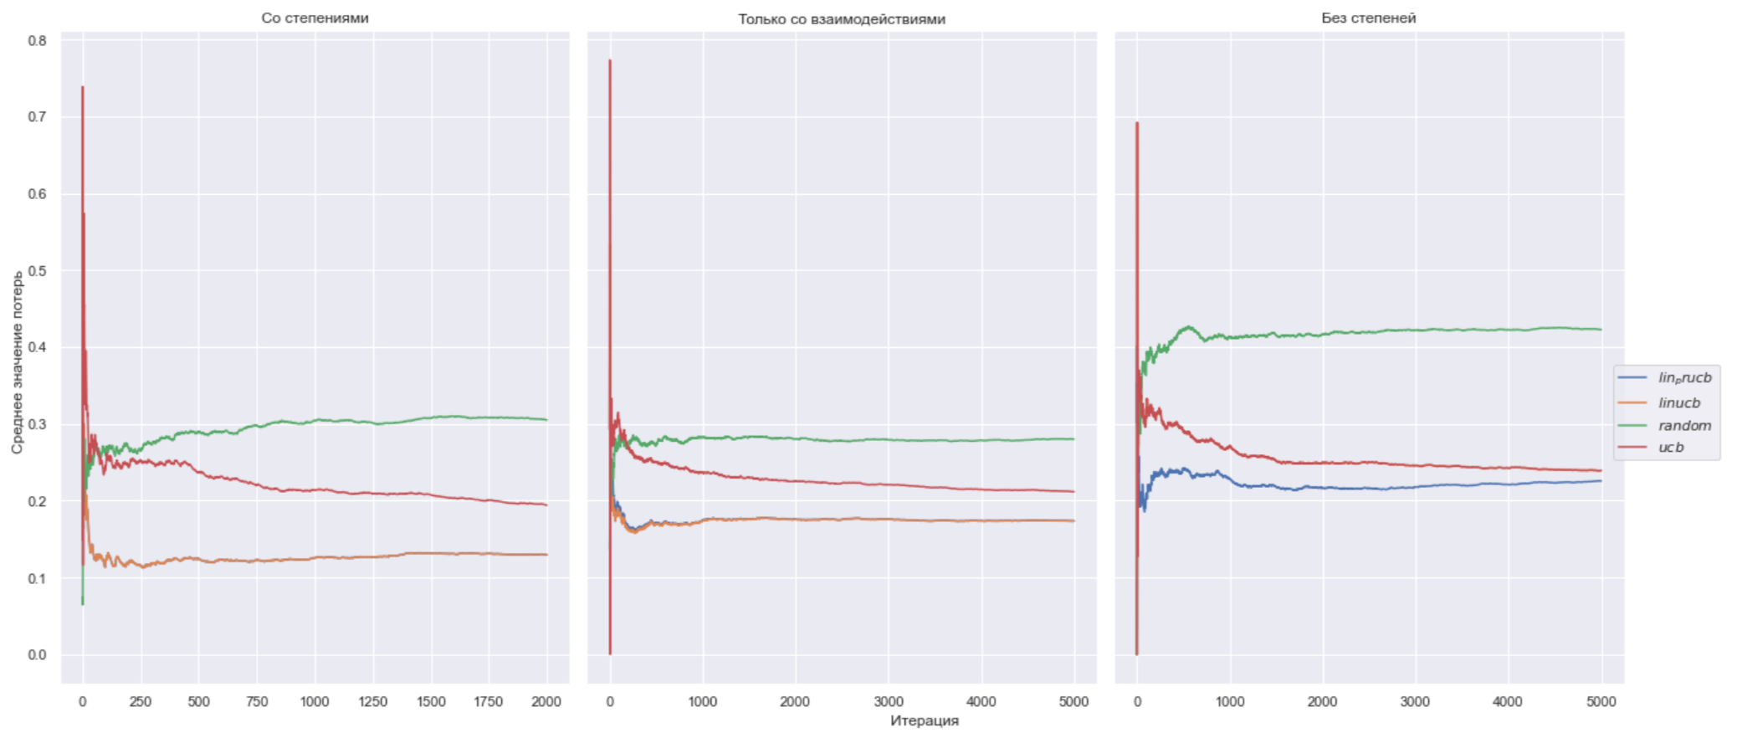
Результаты запуска алгоритмов. Средние потери

Slide 19
Выводы
Наибольшая точность достигается алгоритмами LinUCB и LinPRUCB, что указывает
на выигрыш в точности рекомендаций от использования контекстных данных;
Во всех вариантах разницы между LinUCB и LinPRUCB не наблюдается. Это может быть связано с тем, что LinPRUCB требует более тонкой настройки параметров (в LinUCB только один параметр, а в LinPRUCB их три), а также ограниченным набором возможных вариантов для рекомендаций и небольшой размерностью признакового пространства;
Добавление степеней признаков, а также произведений признаков не улучшает эффективность работы алгоритмов. Возможно это связано с тем, что таким образом неоправданно увеличивается сложность модели;

Slide 20
Следующие шаги
Применение нелинейного алгоритма к текущей задаче;
Исследование ситуации, когда интересы пользователей меняются со временем;
Обогащение синтетических данных новыми признаками;

